Slide 1

Trường Kỹ thuật và Công nghệ
Khoa Công nghệ thông tin
Báo cáo đồ án Cơ sở ngành
Thiết kế Website
bán thiết bị điện lạnh
Giáo viên hướng dẫn:
ThS. Nguyễn Hoàng Duy Thiện
Sinh viên thực hiện:
Phạm Thị Hồng Phương
110123040 – DA23TTA
Notes:
Khái niệm
Điện toán đám mây là mô hình cung cấp dịch vụ máy tính( tài nguyên phần cứng, phần mềm) qua mạng internet, cho phép người dùng truy cập theo nhu cầu và trả phí theo mức sử dụng.
Có 3 mô hình cung cấp dịch vụ:
IaaS( infrastructure as a service) cung cấp hạ tầng máy ảo, lưu trữ. vd: AWS EC2, GG computer Engine
PaaS( Platform as a service): Cung cấp nền tảng phát triển ứng dụng. vd: hẻoku, GG app engine
SaaS( Software as service): Cung cấp phần mềm qua trình duyệt . vd:gg workspace, microsoft 365
Mô hình triển khai:
Public cloud: dùng chung tài nguyên( AWS, AZURE)
Private cloud: dành riêng cho tổ chức( VMware, OpenStack)
Hybrid cloud: kết hợp public và private
Multi- cloud: sử dụng nhiều nhà cung cấp (AWS+ZURE+ GCP)

Slide 2
Nội dung
1
Giới thiệu
2
Mục tiêu
3
Công nghệ sử dụng và phương pháp nghiên cứu
4
Các chức năng chính của hệ thống
5
Thiết kế dữ liệu
6
Kết quả đạt được và hướng phát triển

Slide 3
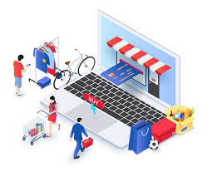
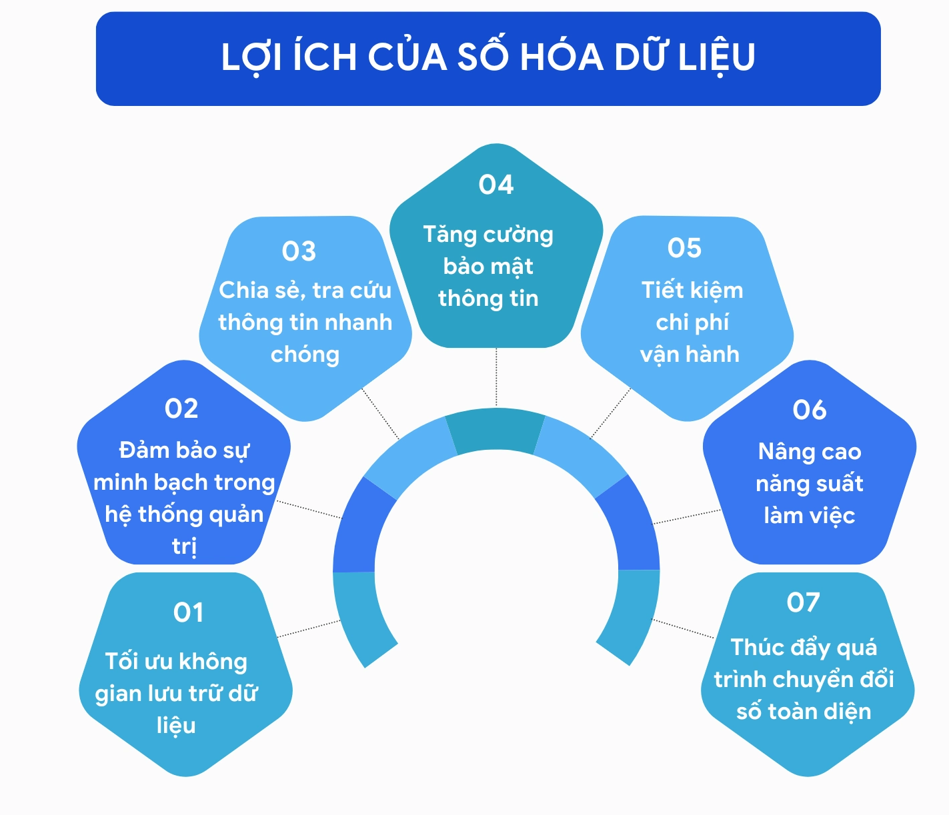
1. Giới thiệu
Thực trạng:
Nhu cầu mua sắm điện lạnh (Máy lạnh, Tủ lạnh...) tăng cao.
Cửa hàng truyền thống gặp khó khăn trong quản lý tồn kho, tiếp cận khách hàng.
Quy trình ghi chép sổ sách thủ công dễ sai sót.
Giải pháp:
Xây dựng Website bán hàng trực tuyến.
Số hóa quy trình quản lý đơn hàng và sản phẩm

Slide 4




2. Mục tiêu
Đề tài “Thiết kế Website bán thiết bị điện lạnh” được thực hiện nhằm xây dựng một nền tảng bán hàng trực tuyến tập trung, góp phần hiện đại hóa hoạt động kinh doanh thiết bị điện lạnh.
- Website giúp khách hàng dễ dàng tìm kiếm, xem thông tin chi tiết sản phẩm, so sánh giá cả và thực hiện đặt hàng trực tuyến một cách thuận tiện
- Hỗ trợ quản trị viên trong việc quản lý sản phẩm, đơn hàng và khách hàng hiệu quả, đảm bảo tính chính xác, minh bạch và nâng cao chất lượng dịch vụ kinh doanh.
=> Mục tiêu cốt lõi của đề tài là cung cấp cho người dùng một Website mua sắm thân thiện và là một một trường kinh doanh hiệu quả cho doanh nghiệp.

Slide 5





3. Công nghệ và phương pháp nghiên cứu
3.1 Công nghệ
HTML (HyperText Markup Language)
➤ Tạo khung trang, chia bố cục (header, body, footer...)
CSS (Cascading Style Sheets)
➤ Trang trí giao diện, màu sắc, kích thước, bố cục responsive
JavaScript
➤ Tạo tương tác (chuyển nền sáng/tối, hiệu ứng, yêu thích...)
PHP (Hypertext Preprocessor)
➤ Xử lý logic hệ thống, kết nối cơ sở dữ liệu và vận hành các tính năng động (đăng nhập, giỏ hàng, thanh toán...)
Bootstrap Framework
➤ Thiết kế giao diện nhanh với các class sẵn có
➤ Giao diện responsive – tương thích nhiều thiết bị

Slide 6


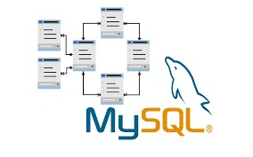
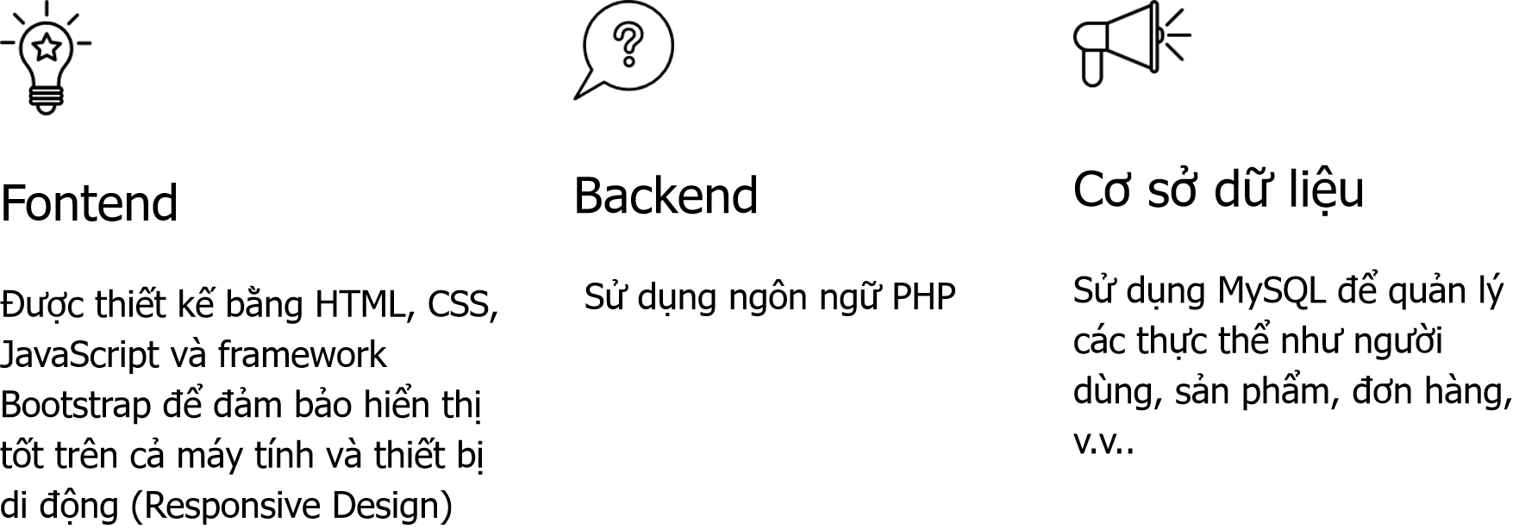
3. Công nghệ và phương pháp nghiên cứu
3.2 Phương pháp nghiên cứu

Slide 7
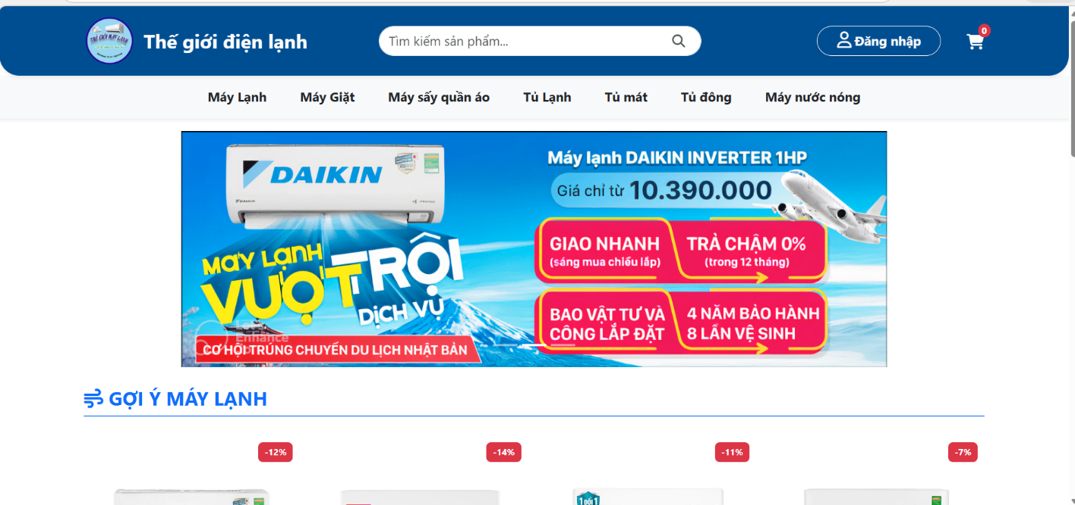
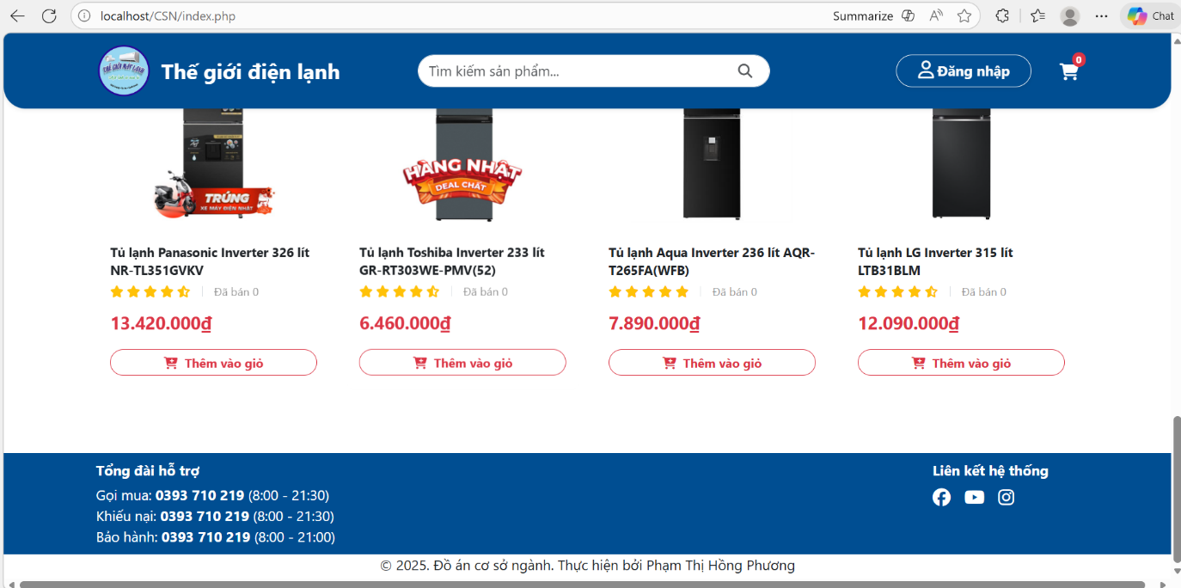
4. Các chức năng chính của hệ thống
Giao diện trang chủ

Slide 8
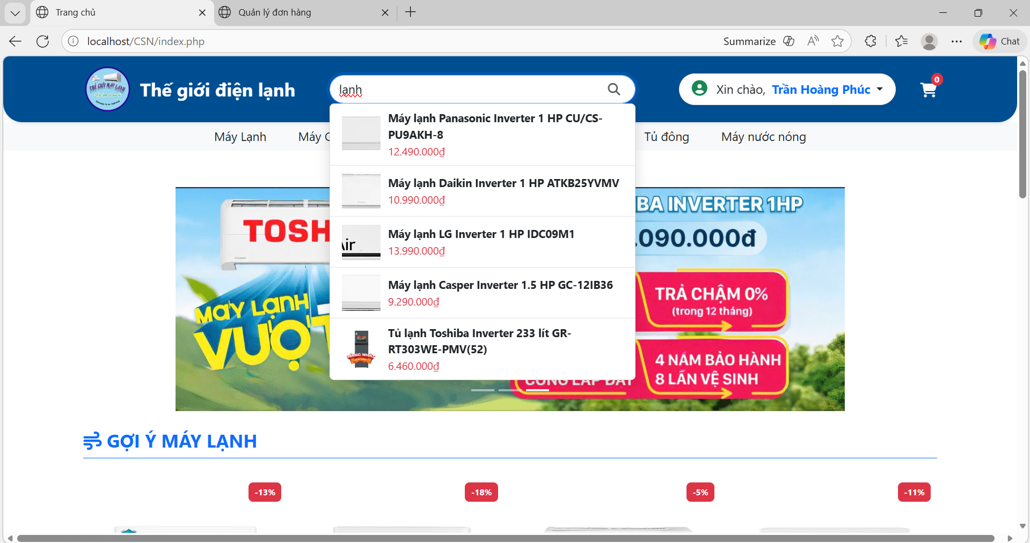
4. Các chức năng chính của hệ thống
4.1 Chức năng tìm kiếm sản phẩm theo tên sản phẩm

Slide 9
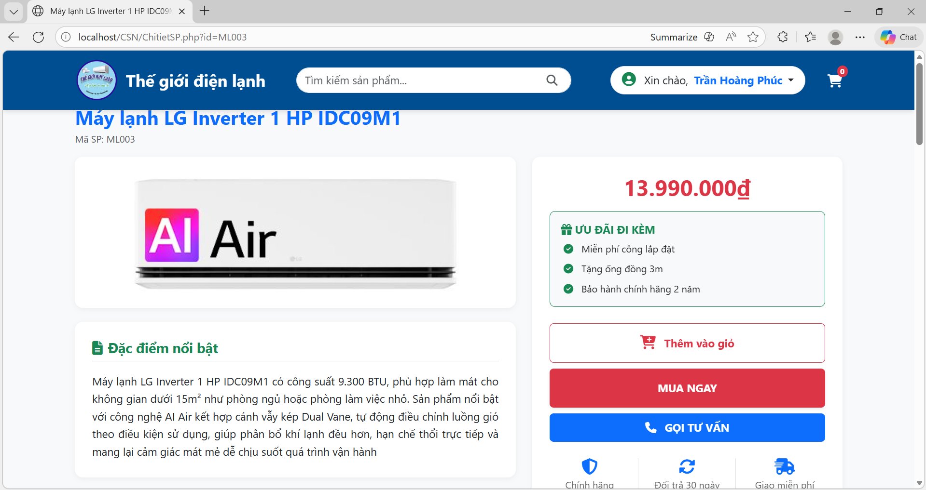
4. Các chức năng chính của hệ thống
4.2 Chức năng xem chi tiết sản phẩm

Slide 10
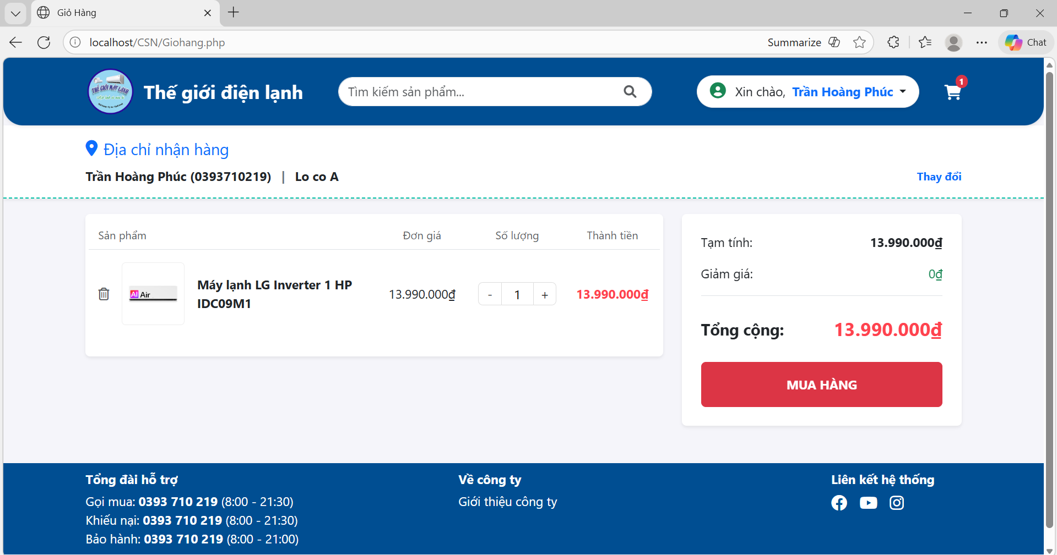
4. Các chức năng chính của hệ thống
4.3 Chức năng giỏ hàng

Slide 11
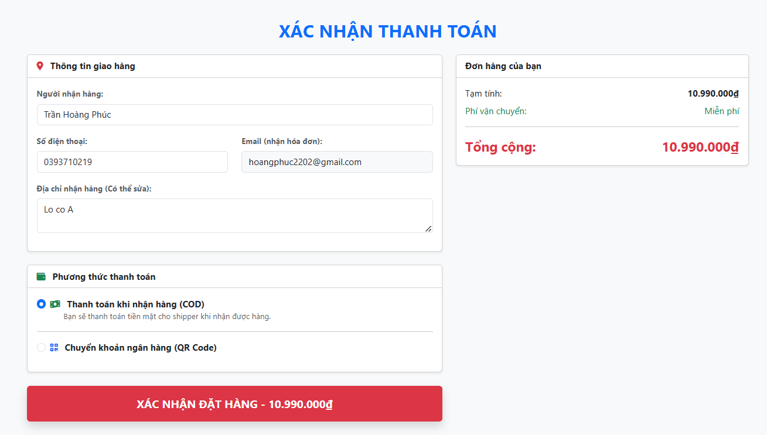
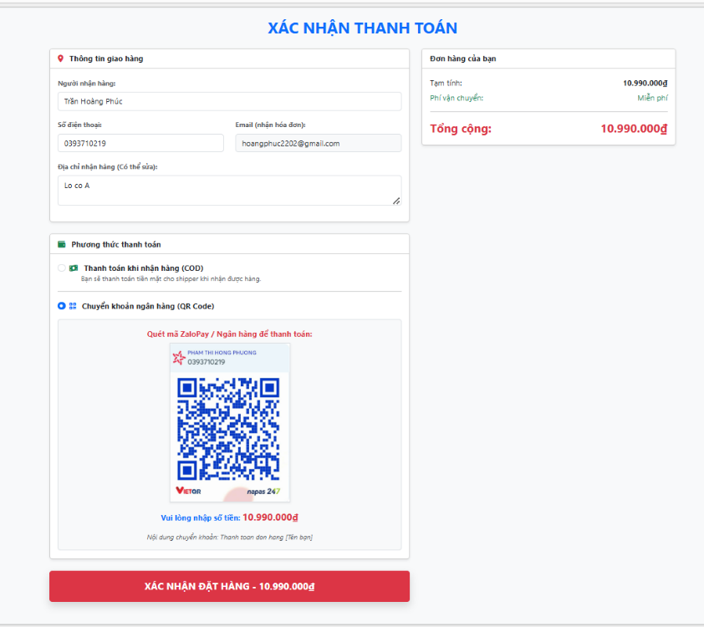
4. Các chức năng chính của hệ thống
4.4 Chức năng tìm kiếm sản phẩm theo tên sản phẩm

Slide 12
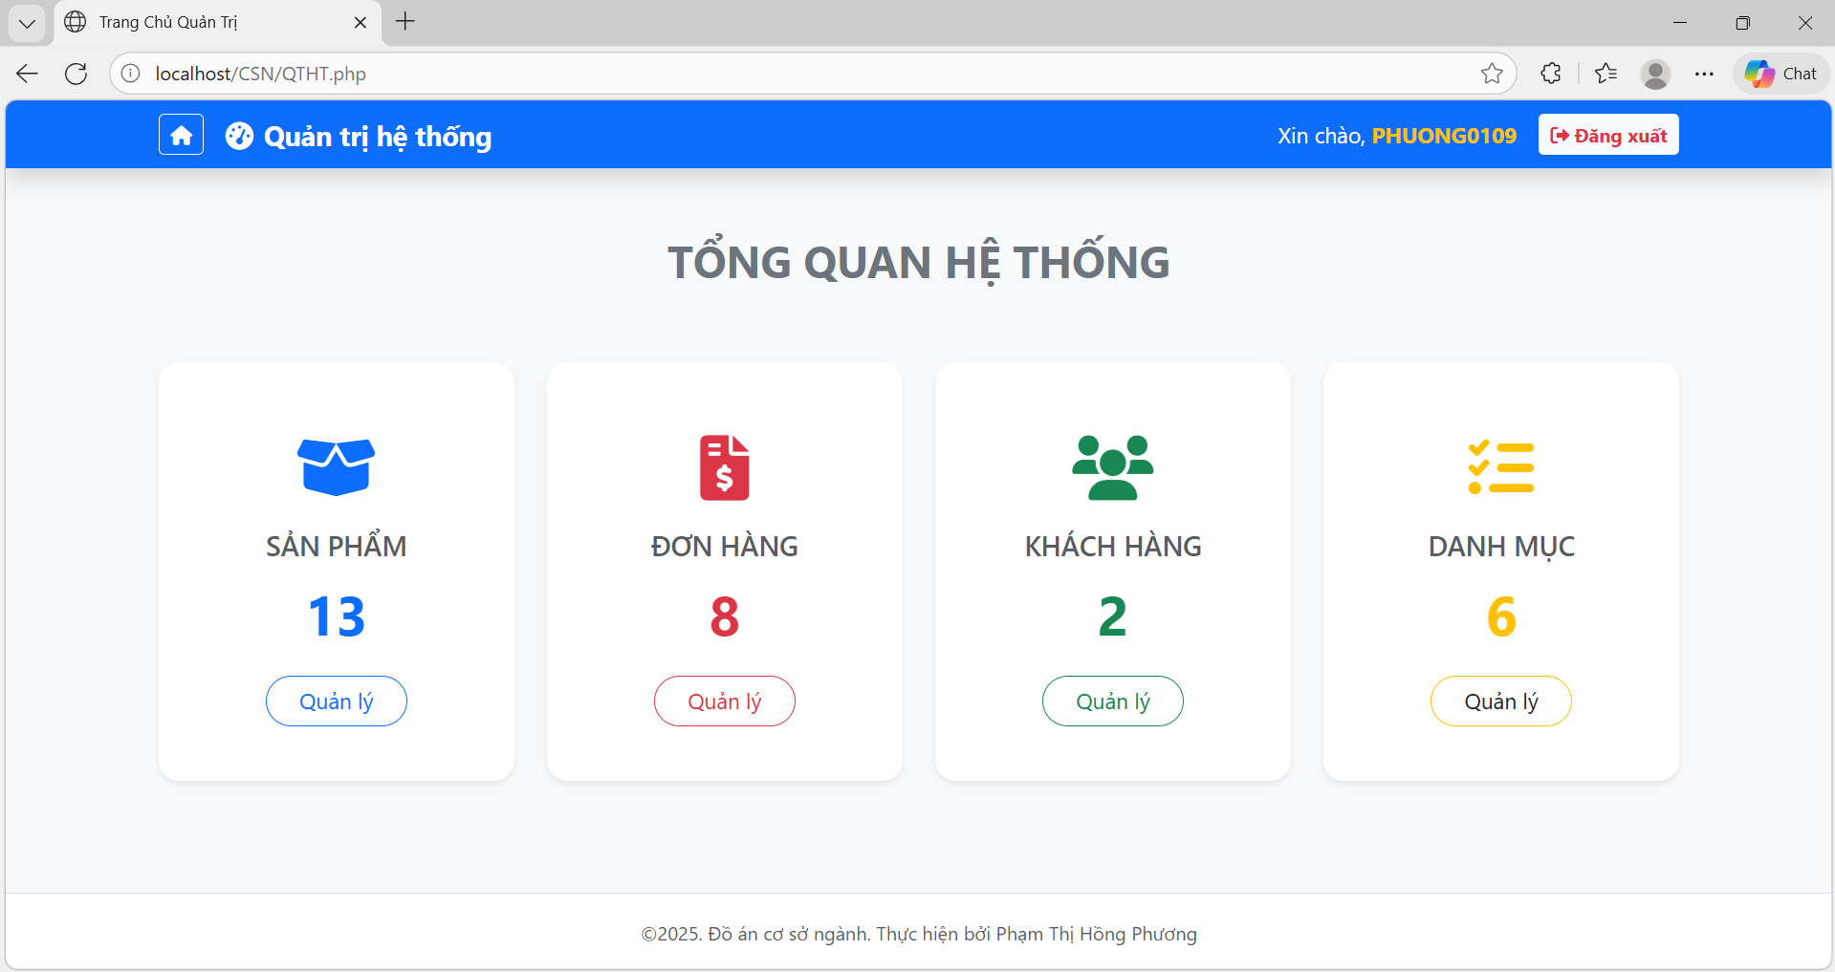
4. Các chức năng chính của hệ thống
4.5 Chức năng quản trị hệ thống của quản trị viên

Slide 13
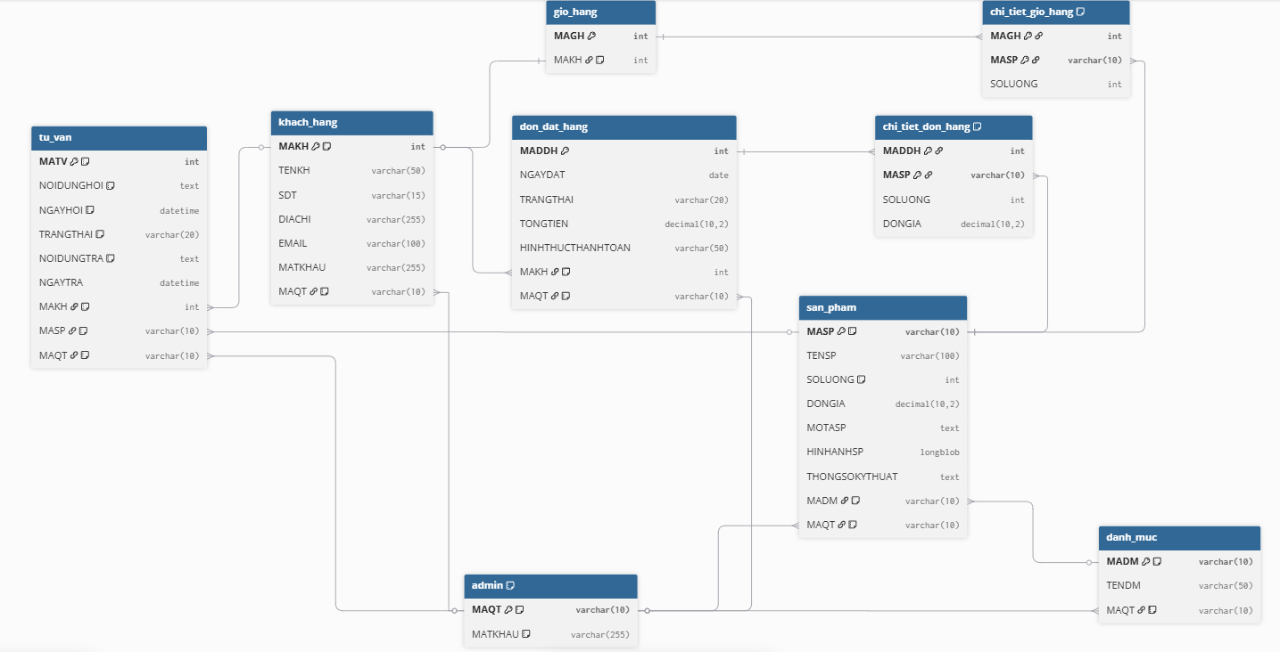
5. Thiết kế dữ liệu
Cấu trúc dữ liệu xoay quanh các thực thể cốt lõi là San_pham (Sản phẩm), Khach_hang (Khách hàng) và Don_dat_hang (Đơn hàng), hỗ trợ quy trình thương mại điện tử trọn vẹn từ khâu lựa chọn hàng vào Gio_hang (Giỏ hàng) đến khi thanh toán. Sản phẩm được tổ chức và quản lý khoa học thông qua bảng Danh_muc (Danh mục). Ngoài ra, mô hình còn tích hợp bảng Tu_van (Tư vấn) để phục vụ tính năng tương tác, hỗ trợ giải đáp thắc mắc giữa Admin (Quản trị viên) và khách hàng về các sản phẩm cụ thể.

Slide 14

6. Kết quả và hướng phát triển
Hướng phát triển:
- Nâng cao trải nghiệm và Tự động hóa thanh toán
- Ứng dụng trí tuệ nhân tạo (AI) và hỗ trợ khách hàng
- Mở rộng kiến trúc và nâng cấp công nghệ

Slide 15
Thank you!

